Slide 1
ЗОЛОТАЯ ОСЕНЬ

Slide 2
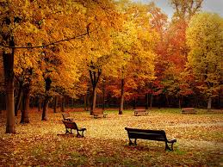
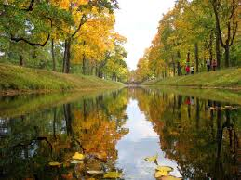
Несу я урожаи,
Поля вновь засеваю,
Птиц к югу отправляю,
Деревья раздеваю.
Не касаясь сосен
И ёлочек. Я...
ОСЕНЬ!

Slide 3
Месяца осени
Сколько их?
Назовите.

Slide 4
СЕНТЯБРЬ
Прячется солнышко, хмур небосвод.
Вот и сентябрь сторожит у ворот.
Сникла трава, опустели кусты.
Птичье «прощай» к нам летит с высоты.
Быстро закончилось лето… Как жаль!
Робко листочки на клёнах дрожат…
Но не печалься о летнем деньке:
Сделай из листьев осенний букет.

Slide 5
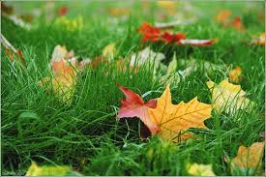
ОКТЯБРЬ
Сеет дождик в октябре
Лужи на дороге.
В желтой кружатся листве
Осени тревоги.
Лес багряный за рекой
В белой дымке скрылся
И тумана пеленой,
Как плащом укрылся.
Тучи по небу с утра
Стаями летают.
Дни листки календаря
Октябрю считают.

Slide 6
НОЯБРЬ
Яблони и сливы голые стоят.
Выглядит уныло наш осенний сад.
За окном то дождик, то холодный снег.
Мрачно, неуютно на душе у всех.
Утонуло солнце в лужах ноября.
Но не будем злиться на него мы зря.
Приготовим лыжи, санки и коньки.
Ждут нас очень скоро зимние деньки.

Slide 7
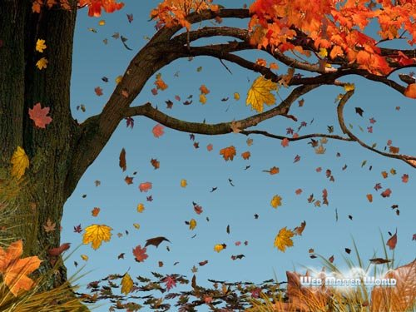
ЛИСТОПАД

Slide 8
ЛИСТЬЯ!

Slide 9
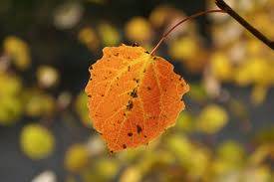
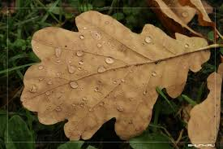
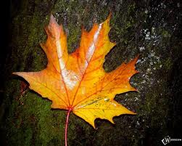
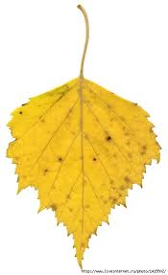
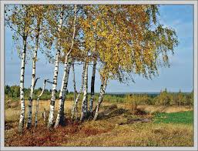
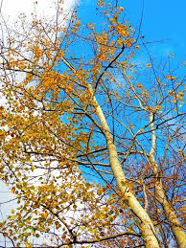
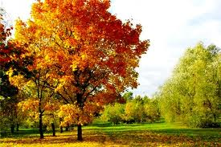
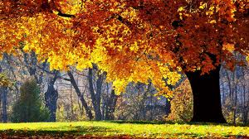
А
Б
В
Г
БЕРЕЗА
ОСИНА
КЛЕН
ДУБ

Slide 10
ГРИБЫ
Нам и лето, нам и осень
Чудеса всегда приносит,
Но грибы, что прячет лес
Это чудо из чудес.

Slide 11
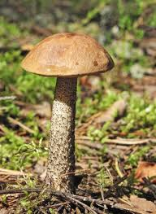
ЗАГАДКИ
Я в красной шапочке расту
Среди корней осиновых.
Меня увидишь за версту –
Зовусь я ...
ПОДОСИНОВИК!

Slide 12
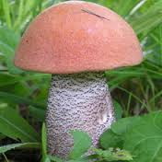
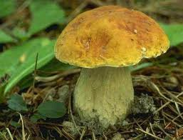
Не спорю, не белый,-
Я, братцы, попроще.
Расту я обычно в березовой роще.
(ПОДБЕРЕЗОВИК)
Я стою на ножке толстой,
Я стою на ножке гладкой,
Под коричневою шапкой
С нежной бархатной подкладкой.
(БОРОВИК)

Slide 13
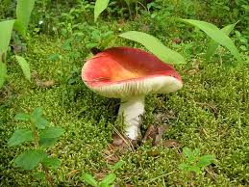
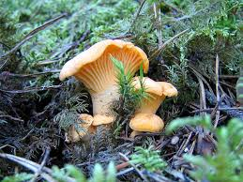
Люблю я в разных шапках быть,
То в красной или сероватой,
То в желтой, то в зеленоватой.
Собирай, не мешкай,
Это …
СЫРОЕЖКИ!
Растут в лесу сестрички,
Рыжие …
ЛИСИЧКИ!

Slide 14
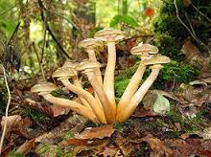
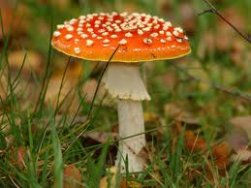
Эти дружные ребята
На пеньке растут в лесу.
Называют их …
ОПЯТА!
А этот красавец на беленькой ножке,
Он в красненькой шляпке,
На шляпке горошки.
(МУХОМОР)

Slide 15
ЛЕСНЫЕ ЯГОДЫ
Назовите ягоды, показанные на картинках.

Slide 16
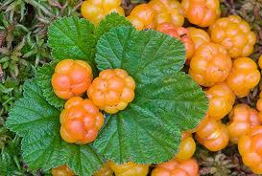
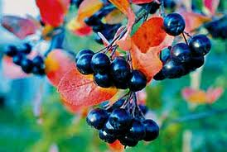
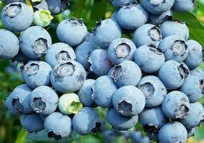
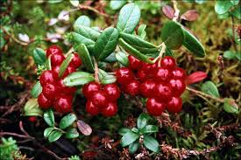
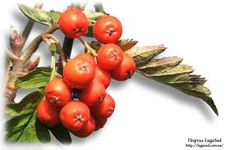
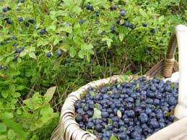
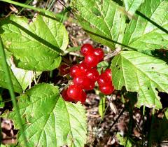
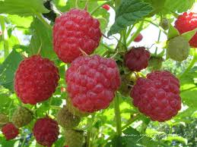
Б
В
А
Черноплодка
Брусника
Голубика
Малина
Морошка
Рябина
Костяника
Черника
Г
З
Д
Е
Ж

Slide 17
ЛЕСНЫЕ ЖИВОТНЫЕ
Загадки

Slide 18
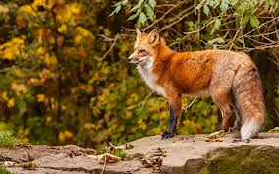
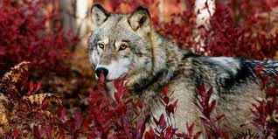
Хитрая плутовка, рыжая головка, хвост пушистый - краса! А зовут её...
ЛИСА
Все время по лесу он рыщет,
Он в кустах кого-то ищет.
Он из кустов зубами щелк,
Кто скажите это - …
ВОЛК

Slide 19
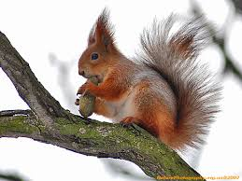
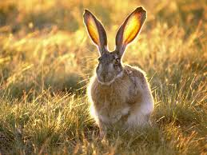
Рыжий маленький зверёк
По деревьям прыг да скок.
Он живёт не на земле,
А на дереве в дупле.
БЕЛКА
Зверь ушастый, летом серый,
А зимою снежно-белый.
Я его не испугался,
Целый час за ним гонялся.
ЗАЯЦ

Slide 20
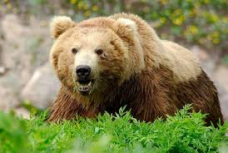
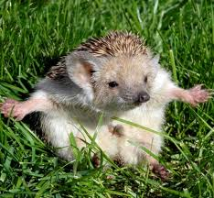
Летом ходит без дороги
Возле сосен и берез,
А зимой он спит в берлоге,
От мороза прячет нос.
МЕДВЕДЬ
А этот маленький зверёк
Колючий вдоль и поперёк.
И лишь животик гладить можно,
Его узнать совсем не сложно.
ЁЖИК

Slide 21
ЛЕСНЫЕ ПТИЦЫ

Slide 22
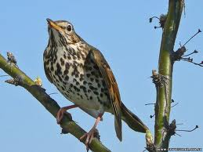
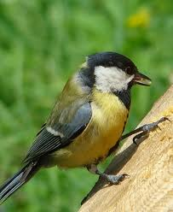
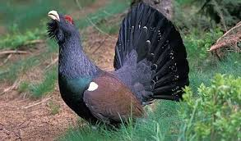
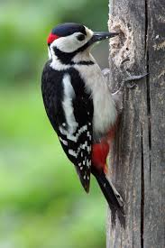
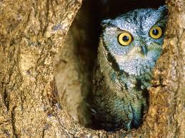
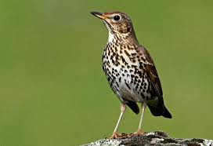
кукушка
глухарь
синица
дятел
дрозд
сова

Slide 23
ОСЕННЯЯ ОДЕЖДА
Что вы обычно одеваете осенью?

Slide 24
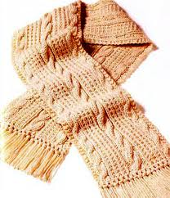
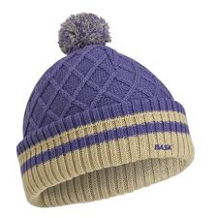
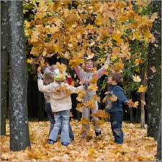
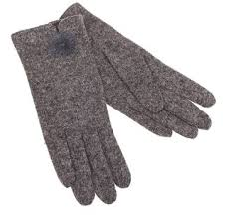
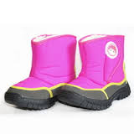
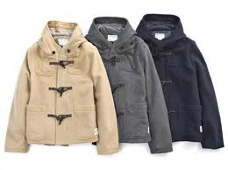

Slide 25
КОНЕЦ;)
Подготовила учитель начальных классов:
Литвинова Оксана Васильевна

